Slide 1


NUIST
基于Chronos时序大模型的时序医疗诊断模型
-----时序电子病历数据分析
明德格物 立己达人
Nanjing University of Information Science & Technology

Slide 2

数据预处理以及任务目标
数据集：MIMIC-IV
任务目标
规模最大的ICU公共数据库
多种多模态数据表格
所有使用的数据表格如下所示
死亡率
任务介绍
01
标签：患者是否死亡
二分类，0=存活，1=死亡
模型构建
测试分析
住院时长
02
标签：患者是否长时间住院
二分类，0=短期（≤7天），1=长期（>7天）
不足及展望

Slide 3
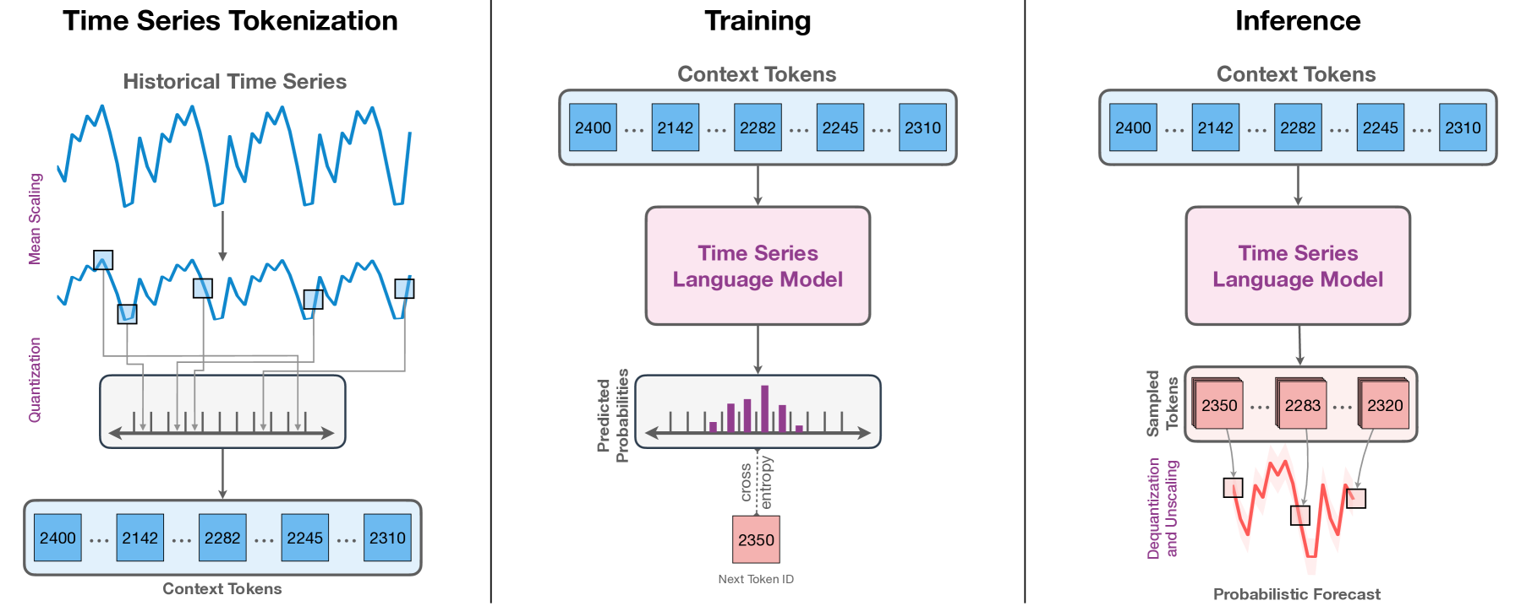
Chronos介绍
数据集介绍
模型构建
测试分析
不足及展望
处理流程：
时序信息 → token序列 → T5大语言模型 → token序列 → 时序信息

Slide 4


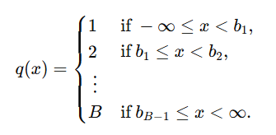

时序数据转化为token的具体流程
1.进行尺度缩放
2.对尺度缩放后的值进行分箱，采用分箱编号代表所求token
  两种特殊token：
  PAD：padding，用于补齐长度或表示缺失
  EOS：end-of-sequence，序列结束标志
3.分箱完毕后，直接采用T5大模型进行训练
  直接采用语言大模型的next-token prediction 的交叉熵训练方式
4.采用自回归的方式进行多步预测
  可以通过采样的方式生成多种不同的未来序列
5.在得到预测结果后，采用每个分箱的均值作为预测结果
数据集介绍
模型构建
测试分析
不足及展望

Slide 5
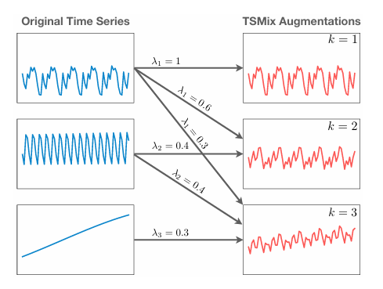
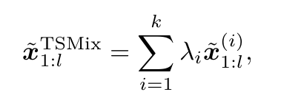
TSMix
计算机视觉领域mixup → 时序数据邻域mixup
数据集介绍
模型构建
测试分析
数据加权组合
时序数据多样化
不足及展望

Slide 6
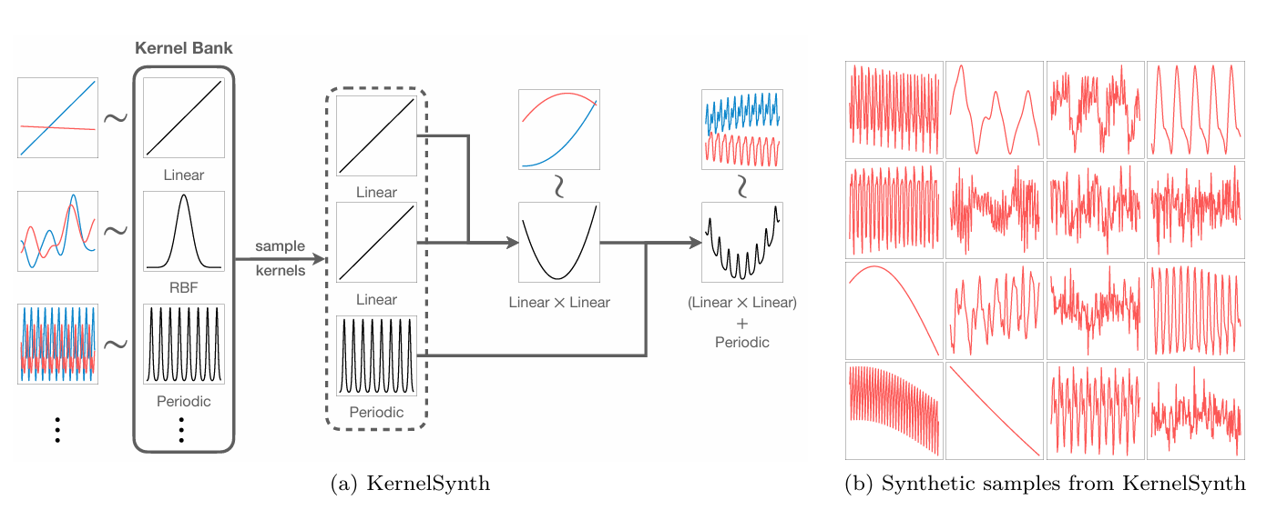
KernelSynth
数据集介绍
模型构建
测试分析
KernelSynth实施步骤
1. 核函数采样：随机采样
2. 随机组合：加法/乘法混合
3. 数据生成：高斯过程生成新的时序数据
不足及展望

Slide 7
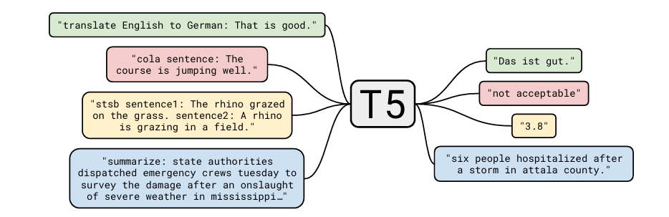
T5模型架构-Transfer Text-to-Text Transformer
T5是一种预训练的通用模型，该模型将所有自然语言问题都转化成文本到文本的形式，并用一个统一的模型解决。
数据集介绍
模型构建
测试分析
不足及展望
在下游任务上对模型进行微调的过程当中，为了告诉模型当前要做何种任务，会给每条输入样本加一个与具体任务相关的前缀。
翻译前缀，例如translate English to German: xxx
分类前缀，例如cola sentence: xxx

Slide 8
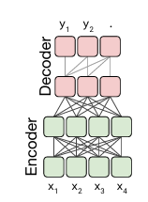
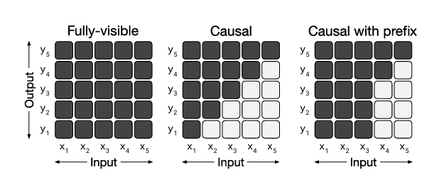
T5模型架构-Transfer Text-to-Text Transformer
数据集介绍
注意力掩码
1. 全可见掩码
在计算每个输出 y_{i} 时，都可以获取到整个输入序列 [x₁, x₂, ..., xₙ]的全部信息。
2. 因果掩码
在计算输出 y_{i}时，模型只能关注到当前位置 i 以及之前的所有位置j < i。它被禁止访问任何“未来”的信息 j > i。
3. 带前缀的因果掩码
将输入序列分为两部分。对于前缀部分，应用全可见掩码规则，而对于目标序列部分，应用因果掩码规则。
模型构建
模型架构设计
1. 原文尝试了三种不同的架构进行了实验，并最终采用经典transformer的Encoder-Decoder结构。
2. Encoder部分采用全可见掩码，而Decoder部分则采用因果掩码。
测试分析
不足及展望

Slide 9
改进Smote过采样
Smote过采样算法只能对二维数据进行过采样，在多模态条件下无法使用，因此本实验对Smote算法进行了一定的修改，流程如下
1.​​特征合成​​：对于维度取平均，生成新特征
2.​​SMOTE处理​​：对合成特征运行过采样
3.​​时序重构​​：找到最近邻的均值，采用对应原始时序数据
数据集介绍
模型构建
测试分析
不足及展望

Slide 10
整体模型架构
数据集介绍
模型构建
测试分析
不足及展望

Slide 11
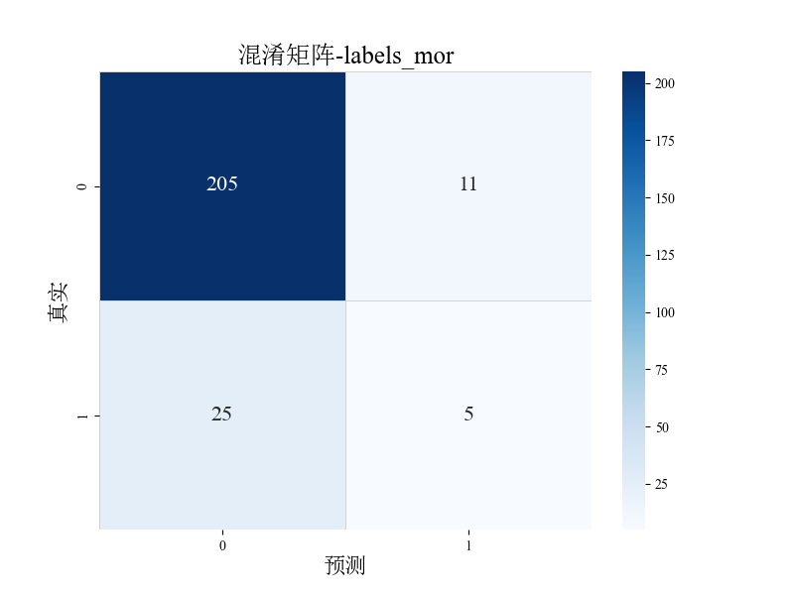
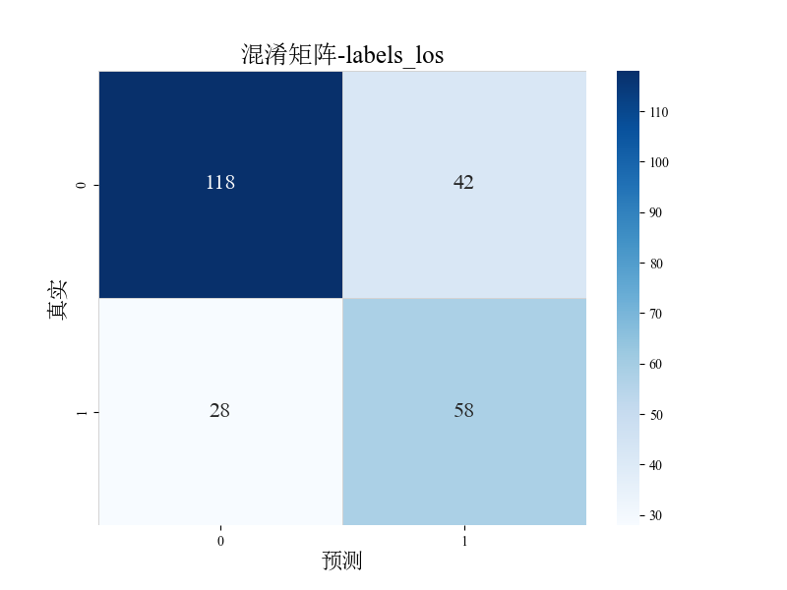
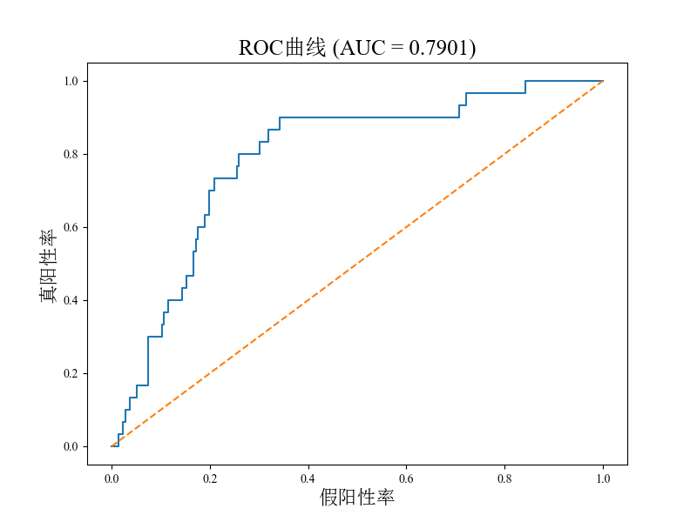
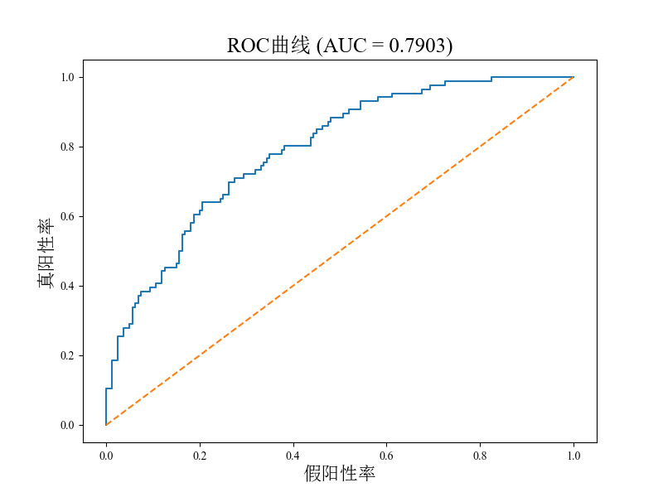
实验结果
死亡分类
住院时长分类
数据集介绍
模型构建
测试分析
不足及展望

Slide 12
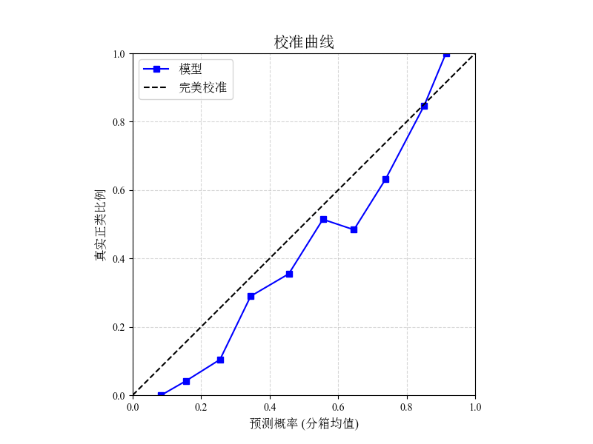
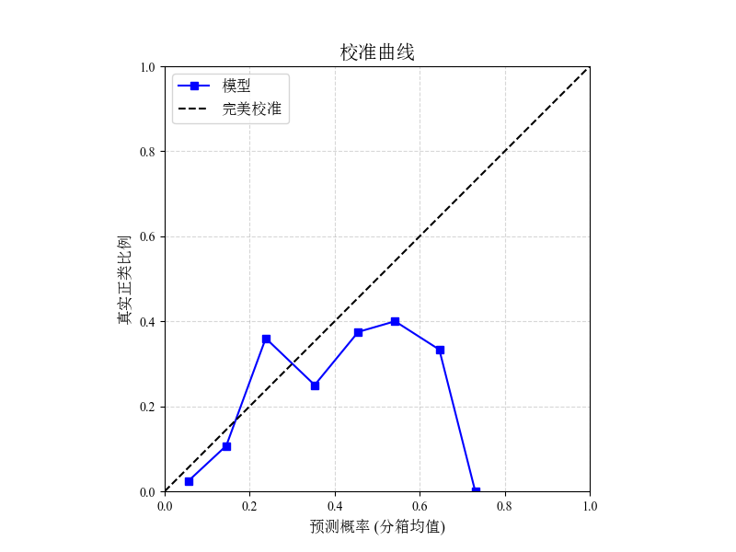
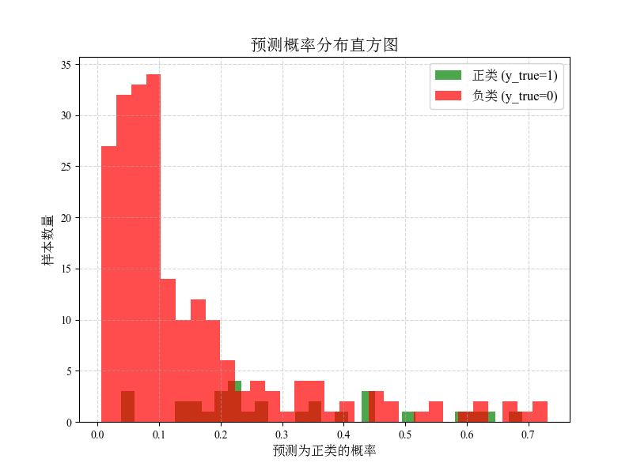
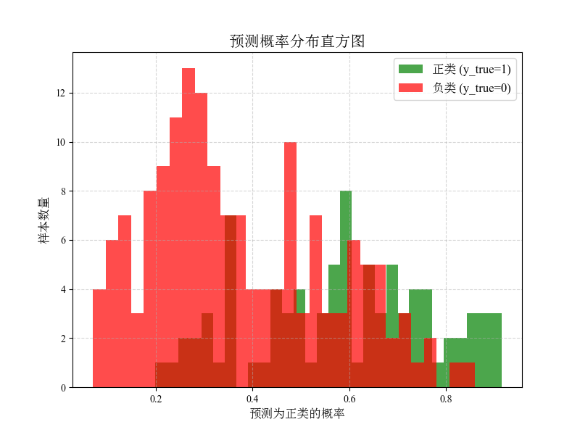
实验结果
死亡分类
住院时长分类
数据集介绍
模型构建
测试分析
不足及展望

